Slide 1
Jedno rešenje programske podrške za bezbedan prenos podataka putem BroadR-Reach sprege
autor: Filip Dutina
mentor: doc. Dr Bogdan Pavković

Slide 2
Sadržaj
Uvod
Teorijske osnove
Koncept rešenja
Testiranje i verifikacija
Zaključak i dalji razvoj

Slide 3
Uvod
Autonomni automobili – prenos, skladištenje i manipulacija podacima
Bezbednost podataka na daleko višem nivou nego u potrošačkoj industriji
Cilj zadatka – jedno rešenje programske podrške za bezbedan prenos podataka sa namenske ploče na računar, njihova enkripcija pre slanja i dekripcija pri primanju, putem BroadR-Reach sprege i IPv6 protokola
Notes:
Da bi autonomni automobili preuzeli primat na putevima i postali deo svakodnevice, jedan od najvećih izazova sa inženjerske tačke gledišta svakako jeste prenos, skladištenje i manipulacija podacima. Navodno, devedeset minuta vožnje jednog autonomnog automobila predstavlja ekvivalent korišćenju milion pametnih telefona u rasponu od dvadeset i četiri časa po obimu obrađenih podataka.
Sa stanovišta bezbednosti od neželjenog pristupa, sigurnost automobilskih mreža nije na nivou kao što je u potrošačkoj industriji, već mora biti na daleko višem nivou. Ovde je potrebno obezbediti dodatnu zaštitu, kao i šifrovanje podataka, kako bi se onemogućila, ili makar znatno otežala manipulacija podacima koji se čuvaju u automobilu, kao što su dijagnostički podaci, rezultati očitavanja senzora, podaci o izvršenim popravkama i servisima, ukupna pređena kilometraža vozila i slično.

Slide 4
Teorijske osnove
BroadR-Reach sprega
Standard fizičkog sloja
Mnogostruko smanjena cena i težina kablova u vozilu
Tehnologija bazirana na Eternet protokolu
Brzina prenosa podataka dostiže 100Mbit/s
Full-duplex komunikacija
Notes:
BroadR-Reach tehnologija predstavlja standard fizičkog sloja koji je osmišljen za umrežavanje komponenti u automobilskoj industriji. Jedna od najvećih prednosti koje proizvođačima pruža ova tehnologija je mnogostruko smanjena cena i težina kablova u vozilu. Korišćenje BroadR-Reach tehnologije omogućava prelazak sa više zatvorenih mreža u automobilu na jednu otvorenu koja je bazirana na Eternet (engl. Ethernet) protokolu. Brzina prenosa podataka može da dostigne i 100Mbit/s, što prevazilazi standardnu Eternet vezu. Takođe, BroadR-Reach standard omogućava istovremeno slanje i primanje podataka preko iste neobložene upredene parice (engl. full-duplex).

Slide 5
Teorijske osnove
BroadR-Reach sprega

Slide 6
Teorijske osnove
TCP protokol
Protokol transportnog nivoa
Istovremena dvosmerna komunikacija
Segmentacija
TCP omogućava:
Praćenje poslatih paketa
Kontrolu toka komunikacije
Redosled pristiglih segmenata
Notes:
TCP predstavlja protokol transportnog nivoa. Ovaj protokol omogućava istovremeno dvosmernu pouzdanu komunikaciju između klijenta i servera. TCP koristi segment za jedinicu prenosa (jedinice podataka transportnog sloja). Proces podele originalne poruke aplikativnog nivoa na segmente naziva se segmentacija. TCP omogućava praćenje poslatih paketa, kontrolu toka komunikacije, kao i redosleda pristiglih segmenata.

Slide 7
Teorijske osnove
IPv6 protokol
Veća širina adrese
2¹²⁸ unikatnih adresa
1080::800:0:417A isto što i 1080:0:0:0:0:800:0:417A
Notes:
IPv6 je novi standardni internet protokol, gde su adrese 128 bita široke, što bi trebalo da zadovolji blisku budućnost. Teoretski, postojalo bi tačno 2¹²⁸, ili 3.403×10³⁸ unikatnih adresa. Ovaj veliki prostor za adrese teško da će ikada biti potpuno popunjen. Adresa verzije 6 se piše kao osam četvorocifrenih heksadecimalnih brojeva (8 puta po 16 bitova) odvojenih dvotačkama. Jedan niz nula po adresi može da se izostavi, pa je 1080::800:0:417A isto što i 1080:0:0:0:0:800:0:417A.

Slide 8
Teorijske osnove
Enkripcija
Elementi enkripcije:
Algoritam
Ključevi
Dužina ključa
Otvoren text (engl. plaintext)
Šifrovan tekst (engl. ciphertext)
Vrste enkripcije:
Simetrična - isti ključ
Asimetrična - tajni i javni ključevi
Asimetrična RSA enkripcija
Zašto baš prosti brojevi?
Osnovna teorema algebre
p * q = 15 (p = 3, q = 5)
p * q = 6700283 (p = 1889, q = 3547)
Brute-force pretraga
Notes:
Enkripcija (engl. encryption) ili šifrovanje je proces u kriptografiji kojim se vrši izmena podataka tako da se podaci, ili poruke, učine nečitljivim za osobe koje ne poseduju određeno znanje (ključ). Na taj način se dobija šifrovana informacija. Da bi ovi podaci postali razumljivi i upotrebljivi, potrebno je da se dešifruju. Dešifrovanje se vrši procesom suprotnim od enkripcije koji se naziva dekripcija (engl. decryption).
Elementi enkripcije:
• Algoritam: funkcija, obično sa jakom matematičkom osnovom, koja obavlja zadatak enkripcije podataka.
• Ključevi: koriste se zajedno sa algoritmima enkripcije i određuju način na koji su podaci šifrovani.
• Dužina ključa: enkripcioni ključevi imaju određenu dužinu u zavisnosti od toga koji enkripcioni sistemi se koriste. Dužina se meri brojem bitova, a što su duži ključevi, teži su za oštećenje sistema enkripcije.
• Otvoren tekst (engl. plaintext): informacije koje želimo da šifrujemo.
• Šifrovan tekst (engl. ciphertext): informacije nakon šifrovanja.
Postoje dve osnovne vrste enkripcije, simetrična i asimetrična enkripcija. Kod simetrične enkripcije se i za šifrovanje i za dešifrovanje koristi ista šifra (ključ), i samim tim što obe strane koriste isti ključ i za enkripciju i za dekripciju proboj sistema je znatno olakšan. Kod asimetrične enkripcije postoji poseban ključ samo za šifrovanje i drugi koji služi samo za dešifrovanje. Ova dva ključa nazivaju se još tajni i javni ključevi. Tajni ključ se dodeljuje onda kada se vrši enkripcija i na osnovu njega se generiše javni ključ, koji koristi strana koja treba da pročita podatke.
Kod RSA enkripcije se postavlja pitanje zašto se koriste baš prosti brojevi? Zašto ne bilo koja dva velika broja? Odgovor leži u tome da je današnjim računarima veoma lako pomnožiti dva velika prosta broja i naći broj $n$, ali ne postoji način na koji bi se efikasno odradila inverzna operacija kako bi se došlo do faktora $p$ i $q$ jer to direktno proizilazi iz osnovne teoreme algebre. Ona kaže da se svaki složeni broj, koji je veći od 1, može napisati na tačno jedan način kao proizvod prostih brojeva. Sa malim brojevima to je lako, npr. $15=3∗5$ ili $255=3∗5∗17$, ali kada je dat problem koji izgleda kao $p∗q=6700283$, onda je izuzetno teško zaključiti da je $p=1889$ i da je $q=3547$. Do današnjeg dana nije osmišljen algoritam koji ovo omogućava i ne preostaje ništa drugo no pokušati sa brute-force pretragom (sistematično nabrajanje svih mogućih kandidata za rešavanje problema i proveravanje da li svaki kandidat zadovoljava problem). Ako su brojevi $p$ i $q$ dovoljno veliki, srednje vreme brute-force pretrage može da iznosi nekoliko desetina, pa čak i nekoliko stotina godina, što svakako ide u prilog robusnosti i sigurnosti RSA algoritma.

Slide 9
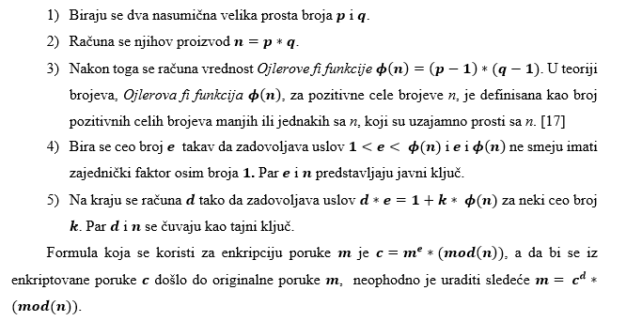
Teorijske osnove
Algoritam asimetrične RSA enkripcije

Slide 10
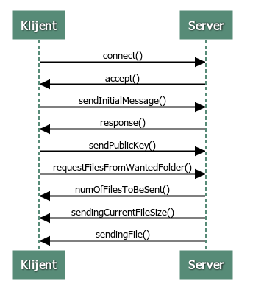
Koncept rešenja
Klijentska strana
Serverska strana

Slide 11
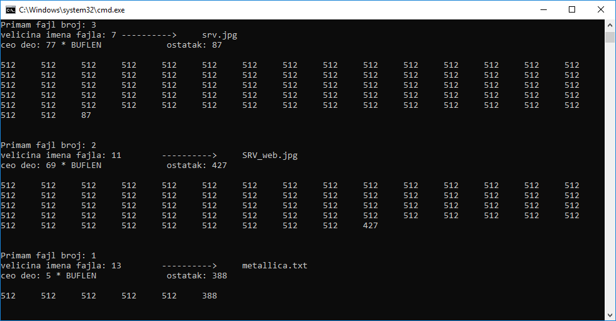
Koncept rešenja

Slide 12
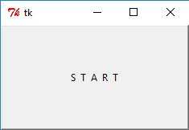
Koncept rešenja
Grafička korisnička sprega
Notes:
Mala dopuna u radu jeste izrada jednostavne grafičke korisničke sprege koja olakšava korišćenje programske podrške na klijentskoj strani. Sastoji se od jednog dugmeta, i pritiskom na to dugme otvara se .exe datoteka koja pokreće klijentsku stranu programske podrške. Grafička korisnička sprega je napisano u jeziku Python koristeći TkInter paket za izradu GUI elemenata.

Slide 13
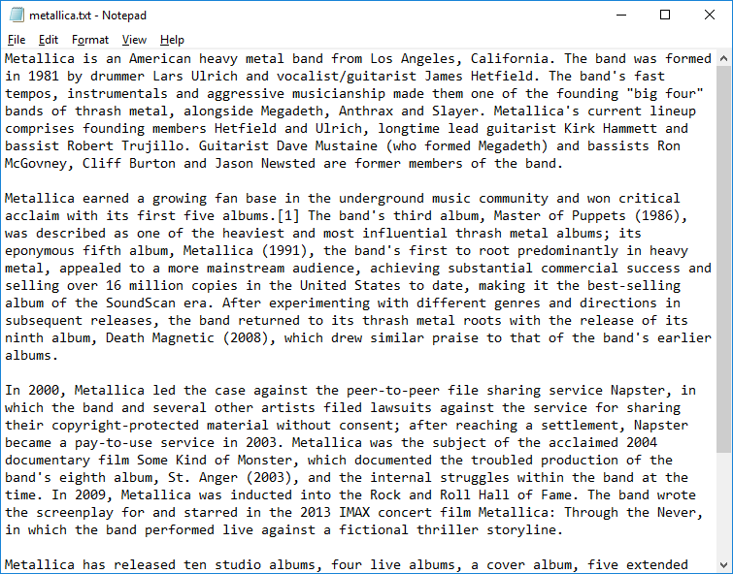
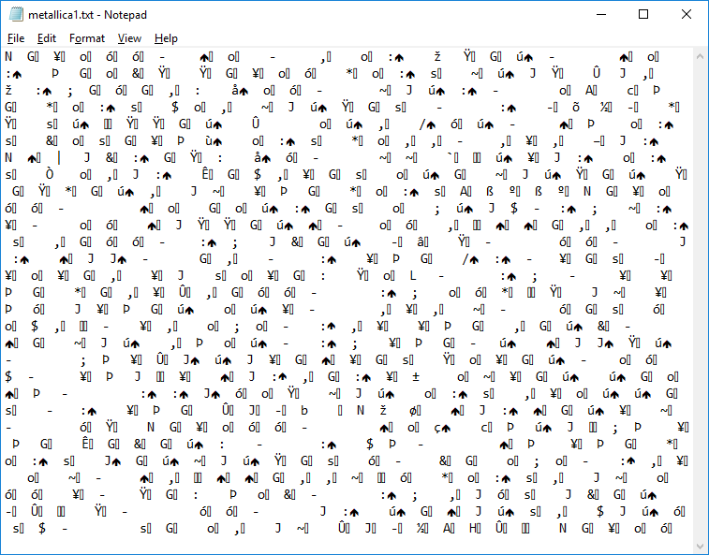
Testiranje i verifikacija
Scenario: slučaj presretanja komunikacije
Notes:
U okviru ovog poglavlja biće opisano testiranje i verifikacija rešenja. S obzirom da je akcenat u zadatku bio na enkripciji i dekripciji podataka, može se reći da je provera ispravnosti rešenja poprilično jednostavna, odnosno potrebno je utvrditi da li se enkriptovani podaci mogu vratiti u originalni oblik bez poznavanja tajnog ključa. Odgovor je da ne mogu. Jedini način za vraćanje originalnih podataka je brute-force pretraga tajnog ključa, ali kao što je već rečeno, brute-force pretraga može da potraje i po nekoliko desetina godina, pa čak i više.

Slide 14
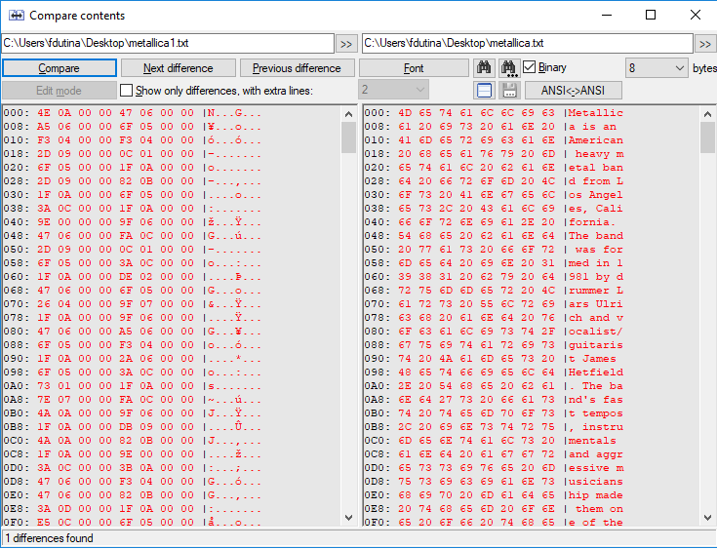
Testiranje i verifikacija
Razlika između datoteka potpuno stohastička
Notes:
Rešenje je, pored tekstualnih datoteka testirano i na slikama različitih formata. Kao što je i očekivano, enkriptovana slika ne može biti reprodukovana, dok se dekriptovana reprodukuje bez ikakvih problema.

Slide 15
Testiranje i verifikacija
Notes:
Testiranjem je utvrđeno da prosečna izmerena brzina komunikacije između namenske platforme i računara iznosi 23.48 kbit/s. Kao što se vidi na slici 5.4, brzina slanja podataka je konstantna, sa zanemarljivim fluktuacijama. Ova brzina nije na nivou brzina koje se koriste u svakodnevnoj upotrebi, međutim kao što je već poznato, sa namenske platforme će se izvlačiti dijagnostički podaci čija veličina se meri u kilobajtima, tako da je brzina komunikacije između računara i namenske platforme sasvim zadovoljavajuća za ovaj vid primene.

Slide 16
Zaključak i dalji razvoj
Dalji razvoj:
Upotreba većih prostih brojeva
Proširenje niza ključeva
Dodatna optimizacija napisanog koda
Upotreba neke od komercijalnih biblioteka za enkripciju/dekripciju
Zaključak
Notes:
Bezbednost rešenja može se podići na viši nivo upotrebom većih prostih brojeva pri izradi RSA tajnih i javnih ključeva, a pošto se u rešenju brojevi $e$ i $d$ biraju na slučajan način iz niza ključeva, prostim proširenjem niza iz kog se biraju ti ključevi može dovesti do veće sigurnosti. Takođe, ovo rešenje moguće je poboljšati dodatnim optimizacijama napisanog koda kako bi se povećala brzina obrade paketa, a samim tim i brzina razmene podataka između namenske platforme i računara. Još jedan od načina unapređenja programske podrške jeste korišćenje neke od komercijalnih biblioteka za enkripciju/dekripciju podataka.
Stalni napredak u automobilskoj industriji dovodi do toga da se u modernom vozilu svake sekunde stvara i obrađuje velika količina podataka, pa je neminovno da je potreba za čuvanjem i obezbeđivanjem podataka jedna od primarnih zadataka inženjera, kao što je i demonstrirano u ovom rešenju.

Slide 17
Hvala na pažnji!

